Slide 1

CHAPTER 4.
CSS(Cascading Style Sheets) 스타일시트 기초

Slide 2
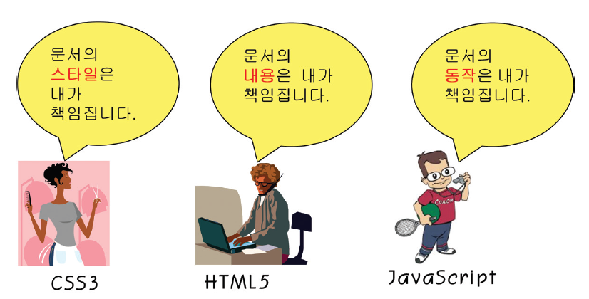
CSS의 개념
문서의 구조-> HTML
문서의 스타일 -> ?

Slide 3
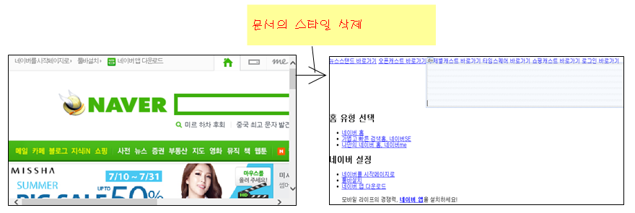
CSS의 역할
만약 CSS가 없다면

Slide 4
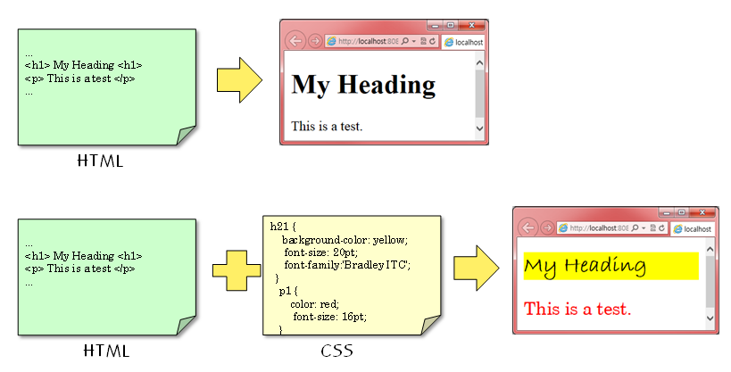
CSS
CSS(Cascading Style Sheets): 문서의 스타일을 지정한다.

Slide 5
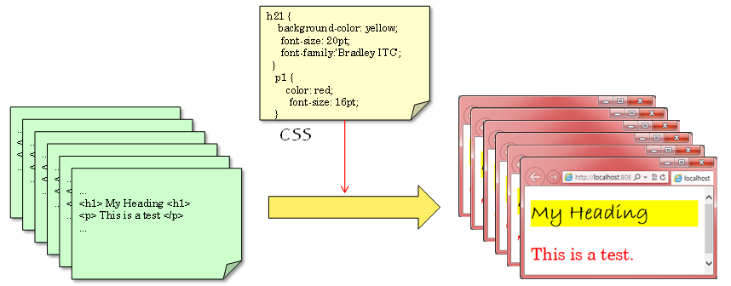
CSS의 장점
거대하고 복잡한 사이트를 관리할 때에 필요
모든 페이지들이 동일한 CSS를 공유
CSS에서 어떤 요소의 스타일을 변경하면 관련되는 전체 페이지의 내용이 한꺼번에 변경

Slide 6
CSS3의 기능
선택자(selectors)
박스 모델(Box Model)
배경 및 경계선(Backgrounds and Borders)
텍스트 효과(Text Effects)
2차원 및 3차원 변환(2D/3D Transformations)
애니메이션(Animations)
다중 컬럼 레이아웃(Multiple Column Layout)
사용자 인터페이스(User Interface)

